Slide 1
Практическая работа 17
Выполнил студент группы ИКБО-66-23
Смирнов А.Ю.

Slide 2
Постановка задачи
на основе выданного варианта создать организационную модель

Slide 3
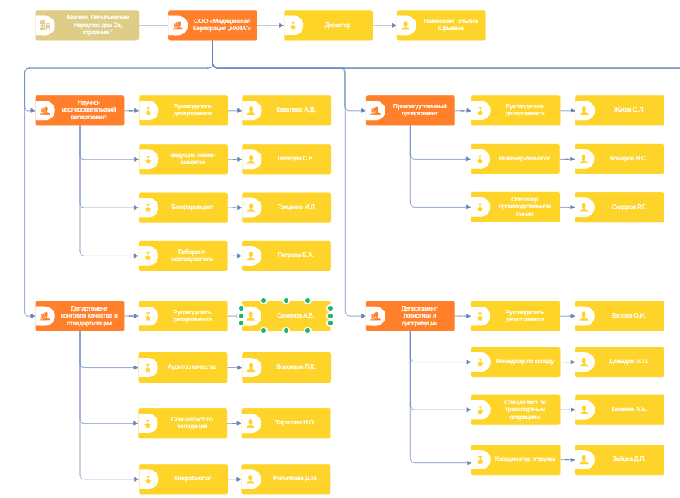
Организационная модель Московской таможни

Slide 4
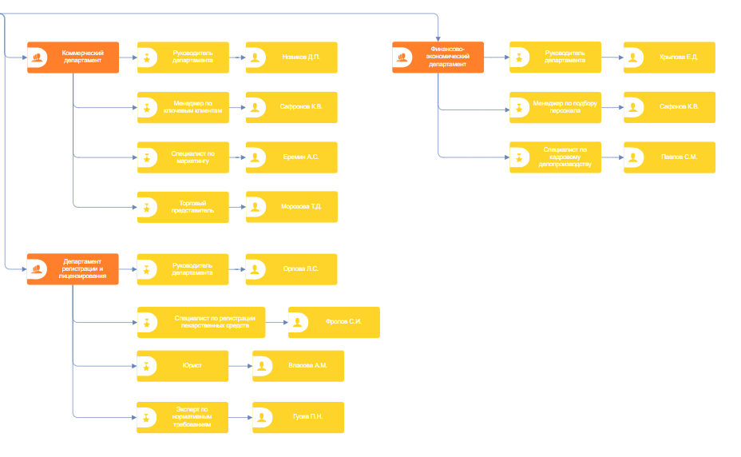
Организационная модель Московской таможни (продолжение)

